Slide 1
16. zasedání MV IROP včetně 8. jednání Platformy pro přípravu výzev IROP
Datum: 13. 10. 2021
Klášter Broumov

Slide 2
1. Úvodní slovo místopředsedy MV IROP
Ing. Rostislav Mazal
ředitel Řídicího orgánu IROP
Ministerstva pro místní rozvoj

Slide 3
2. Úvodní slovo zástupce Evropské komise
Andreas von Busch
DG Regional and Urban Policy

Slide 4
3. Projednání programu 16. jednání MV IROP

Slide 5
Program
Úvodní slovo místopředsedy Monitorovacího výboru IROP
Úvodní slovo zástupce Evropské komise
Projednání programu 16. zasedání Monitorovacího výboru IROP
Informace o stavu realizace programu
Revize PD IROP v souvislosti s 2. tranší REACT-EU
Roční komunikační plán IROP pro rok 2022
Vyhodnocení plnění Evaluačního plánu IROP
Aktualizace Evaluačního plánu IROP
Informace o stavu přípravy IROP 2021-2027
Různé
Závěry z 16. zasedání Monitorovacího výboru IROP

Slide 6
4. Informace o stavu realizace programu

Slide 7
Stav programu
k 1. 10. 2021 bylo v IROP vyhlášeno
102 výzev pro individuální projekty,
453 podvýzev ITI a IPRÚ,
1 950 podvýzev MAS,
do výzev se přihlásilo celkem 16 863 žádostí o podporu, z nichž 12 618 v objemu 161,7 mld. Kč se k 1. 10. nacházelo ve stavu hodnocení, realizace nebo dokončili svou realizaci
z toho byl 11 681 v celkovém objemu 142,2 mld. Kč vydán právní akt o poskytnutí podpory
příjemcům byly proplaceny prostředky v objemu 80 mld. Kč
78,9 mld. Kč bylo certifikováno vůči Evropské komisi
Pravidlo N+3 pro rok 2021 i pro rok 2022 je již splněno.

Slide 8
Objem administrace IROP
Zkontrolováno a vyhodnoceno 16 863 podaných žádostí o podporu
Vydáno 12 126 rozhodnutí o poskytnutí dotace
Schváleno 12 903 žádostí o platbu v objemu 81 mld. Kč (příspěvek EU), jejichž kontrola obnášela
154 600 zkontrolovaných faktur
16 133 zkontrolovaných veřejných zakázek + 11 858 zkontrolovaných dodatků
11 361 kontrol stavebních rozpočtů
Notes:
Jde o administrace v CRR ČR
12 148 rozhodnutí o podpoře – vč. tzv. negativních právních aktů

Slide 9
NEJ z administrace projektů IROP
Nejvíce žádostí o platbu – 19 žop na 1 projektu (bez doplatků)
Nejvíce změn – 36 žádostí o změnu (2 projekty)
Nejvíce dokladů v soupisce faktur – 163 dokladů
Nejvíce VZ – 77 VZ/částí (vše nadlimit), u doposud nezrealizovaného projektu z REACT EU plánováno 100 VZ
Nejvíce dodatků ke smlouvě s dodavatelem – 16 na jedné VZ
Nejvíce provedených kontrol rozpočtů – 24 kontrol
Nejdelší kontrolní protokol – 39 stran
Notes:
Jde o administrace v CRR ČR
12 148 rozhodnutí o podpoře – vč. tzv. negativních právních aktů

Slide 10
Střednědobý odhad administrativních činností v IROP 1 a 2
 |  | 2021 |  | 2022 |  |  |  | 2023 |  | 2024 |  | 2025
IROP 1 |  | Administrace výzev a projektů mimo REACT-EU
IROP 2 |  | Administrace výzev a projektů REACT-EU
 |  | Proplácení finančních prostředků
 |  | Příprava dokumentace a procesů |  |  |  |  |  |  | Ukončování programu
 |  |  |  | Vyhlašování výzev | Vyhlašování výzev
 |  |  |  |  |  | Podávání žádostí o podporu | Podávání žádostí o podporu
 |  |  |  |  |  |  |  | Plná administrace programu
Notes:
Odhadovaný objem práce v roce 2022 vs. 2021:
Nově podaných a hodnocených projektů do IROP1 a IROP 2 – cca 1 400 – 2 000 v objemu cca 23 mld. Kč vs 600 projektů v tomto roce za 22 mld. Kč
Počet ŽoP a ZoR k administraci v IROP1 – 3 000 za ca 26 mld. vs 2 700 za 23,7 mld. Kč v tomto roce
ŽoP a ZoR k administraci v IROP2 – 400 vs 0 v tomto roce
Administrace 13 100 ZoU vs. 10 000 v tomto roce

Slide 11
Vyhlášené výzvy
Vyhlášené výzvy ve sledovaném období od 1. 4. 2021 do 1. 10. 2021
SC | Název výzvy | Alokace výzvy v Kč (EFRR) | Datum vyhlášení | Datum ukončení
6.1 | 96. POLICIE ČR A HASIČSKÝ ZÁCHRANNÝ SBOR ČR | 3 244 986 707 | 21. 4. 2021 | 30. 9. 2021
6.1 | 97. ZDRAVOTNICKÉ ZÁCHRANNÉ SLUŽBY KRAJŮ | 811 246 681 | 21. 4. 2021 | 3. 6. 2021
6.1 | 98. POSKYTOVATELÉ ZDRAVOTNÍ PÉČE | 11 508 059 639 | 5. 5. 2021 | 3. 6. 2021
6.1 | 99. POSKYTOVATELÉ PÉČE O ZVLÁŠTĚ OHROŽENÉ PACIENTY | 2 450 000 000 | 15. 4. 2021 | 10. 12. 2021
6.1 | 100. Zvýšení připravenosti subjektů zapojených do řešení hrozeb | 1 162 000 000 | 15. 4. 2021 | 17. 12. 2021
6.1 | 101. Sociální infrastruktura se zvýšenou energetickou účinností | 2 067 883 689 | 31. 5. 2021 | 3. 2. 2022
7.1 | 103. Technická pomoc - REACT-EU | 230 000 004 | 13. 9. 2021 | 31. 3. 2023
Notes:
Za období 1.10.2020 do 1.4.2021

Slide 12
Uzavřené výzvy
Uzavřené výzvy ve sledovaném období od 1. 4. 2021 do 1. 10. 2021
SC | Název výzvy | Alokace výzvy v Kč (EFRR) | Podáno žádostí | Objem EFRR podaných žádostí v Kč
2.3 | 75. Deinstitucionalizace psychiatrické péče II. - SC 2.3 | 594 746 309 | 26 | 595 955 407
6.1 | 96. POLICIE ČR A HASIČSKÝ ZÁCHRANNÝ SBOR ČR | 3 244 986 707 | 38 | 3 244 986 700
6.1 | 97. ZDRAVOTNICKÉ ZÁCHRANNÉ SLUŽBY KRAJŮ | 811 246 681 | 39 | 1 658 860 764
6.1 | 98. POSKYTOVATELÉ ZDRAVOTNÍ PÉČE | 11 508 059 639 | 125 | 20 707 699 449
Notes:
Za období 1.10.2020 do 1.4.2021

Slide 13
REACT-EU - výzvy
Název výzvy | Alokace EFRR (Kč) | Datum vyhlášení | Datum ukončení | Podané žádosti (Kč) | % naplnění alokace podanými žádostmi
96. IZS - Policie ČR a Hasičský záchranný sbor ČR | 3 244 986 707 | 21. 4. 2021 | 30. 9. 2021 | 3 244 986 700 | 100%
97. IZS - Zdravotnické záchranné služby krajů | 811 246 681 | 21. 4. 2021 | 3. 6. 2021 | 1 658 860 764 | 204%
98. Rozvoj páteřní sítě poskytovatelů zdravotní péče | 11 508 059 639 | 15. 4. 2021 | 5. 5. 2021 | 20 707 699 449 | 180%
99. Rozvoj a zvýšení odolnosti poskytovatelů péče o zvláště ohrožené pacienty | 2 450 000 000 | 15. 4. 2021 | 10. 12. 2021 | 2 435 907 113 | 97%
100. Zvýšení připravenosti subjektů zapojených do řešení hrozeb | 1 162 000 000 | 15. 4. 2021 | 17. 12. 2021 | 900 230 094 | 77%
101. Sociální infrastruktura se zvýšenou energetickou účinností | 2 067 883 689 | 31. 5. 2021 | 3. 2. 2022 | 824 320 673 | 40%
102. Zvýšení připravenosti subjektů zapojených do řešení hrozeb II* | 350 000 000 | Říjen 2021 | Březen 2022 | - | -
103. TECHNICKÁ POMOC – REACT-EU | 230 000 004 | 13. 9. 2021 | Březen 2023 | 0 | 0%
CELKEM: | 21 824 176 720 |  |  | 29 772 004 794 | 136%
Notes:
Data z MS2014+ k 1.10.2021.

Slide 14
Stav administrace žádostí ve výzvách REACT-EU
Název výzvy | Objem alokace žádostí v hodnocení (Kč) | Objem alokace vyřazených/ stažených žádostí | Objem alokace schválených žádostí (Kč) | Objem alokace žádostí s vydaným Právním aktem (Kč) | % naplnění alokace žádostmi s PA
96. Integrovaný záchranný systém - Policie ČR a Hasičský záchranný sbor - SC 6.1 | 2 645 672 010 | 0 | 22 381 721 | 576 932 969 | 18%
97. Integrovaný záchranný systém - Zdravotnické záchranné služby krajů - SC 6.1 | 689 198 340 | 231 974 627 | 80 750 000 | 656 937 797 | 81%
98. Rozvoj, modernizace a posílení odolnosti páteřní sítě poskytovatelů zdravotní péče s ohledem na potenciální hrozby - SC 6.1 | 9 061 880 387 | 2 082 741 401 | 1 276 410 638 | 8 286 667 024 | 72%
99. Rozvoj a zvýšení odolnosti poskytovatelů péče o zvlášť ohrožené pacienty - SC 6.1 | 384 661 447 | 0 | 520 682 327 | 1 460 563 340 | 60%
100. Zvýšení připravenosti subjektů zapojených do řešení hrozeb - SC 6.1 | 524 954 751 | 27 996 118 | 84 000 000 | 263 279 225 | 23%
101. Sociální infrastruktura se zvýšenou energetickou účinností | 576 693 579 | 135 352 251 | 6 747 300 | 105 527 543 | 5%
CELKEM | 13 883 060 514 | 2 478 064 397 | 1 990 971 986 | 11 349 907 898 | 82%
Notes:
Zdroj: ŘO k 1.10.2021

Slide 15
98. Výzva – bližší informace
Název výzvy | Alokace EFRR (Kč) | Datum vyhlášení | Datum ukončení | Podané žádosti (Kč) | % naplnění alokace podanými žádostmi
98. Rozvoj páteřní sítě poskytovatelů zdravotní péče | 11 508 059 639 | 15. 4. 2021 | 5. 5. 2021 | 20 707 699 449 | 180%
Registrované projekty překročily objemem alokaci výzvy za několik sekund –stížnosti žadatelů na netransparentní proces registrace žádosti v MS2014+ nezohledňující skutečný okamžik podání
Zkušenost – eliminace rizika opakování této situace následujícími nástroji
Vyhlášení výzvy zároveň se zahájením příjmu žádostí (v případě výzev s neurčitým počtem žadatelů)
Nastavení takových limitů na žadatele (pokud je znám jejich konkrétní počet), aby v součtu nebyla překročena alokace výzvy (vyrovnání nabídky a poptávky)
Regionální akční plány (RAP) – jasně dané projekty před vyhlášením výzvy
Notes:
Zdroj: ŘO k 1.10.2021

Slide 16
101. Výzva – bližší informace
Název výzvy | Datum vyhlášení výzvy | Datum příjmu žádostí | Datum ukončení příjmu žádostí | Alokace výzvy v Kč (ERDF) | Celková alokace podaných žádostí v Kč | % naplnění alokace podanými žádostmi
101. Výzva IROP - Sociální infrastruktura se zvýšenou energetickou účinností - SC 6.1 | 31.05.2021 | 31.05.2021 | 03.02.2022 | 2 067 883 689 | 824 320 673 | 40%
Výzva má nižší naplněnost než ostatní výzvy v REACT-EU, hlavními důvody jsou:
Přísná energetická kritéria (nízký zájem žadatelů o energetické úspory; složitější projektová příprava)
Materiálně – technický standard pro pobytové služby – z pohledu žadatelů velmi přísný (zákaz WC na chodbě, min. 70% jednolůžkových pokojů apod.)
Očekávání podpory sociálních služeb z Národního plánu obnovy + informace na straně žadatelů o tom, že bude vyšší kofinancování (až 100%)
Notes:
Zdroj: ŘO k 1.10.2021

Slide 17
Stav administrace žádostí
Specifický cíl | Celková alokace programu (mld. Kč) | Žádosti v procesu hodnocení |  |  | Schválené žádosti o podporu bez vydaného PA v Kč |  |  | Právní akty o poskytnutí/převodu podpory
 |  | Počet | Objem (mld. Kč) | % z celkové alokace | Počet | Objem (mld. Kč) | % z celkové alokace | Počet | Objem (mld. Kč) | % z celkové alokace
1.1 | 24,53 | 8 | 0,21 | 1% | 5 | 0,39 | 2% | 476 | 31,34 | 128 %
1.2 | 15,78 | 17 | 0,37 | 2% | 3 | 0,08 | 0% | 542 | 14,97 | 95 %
1.3 | 3,89 |  |  |  |  |  |  | 295 | 4,54 | 117 %
2.1 | 8,75 | 15 | 0,24 | 3% | 15 | 0,39 | 4% | 732 | 8,06 | 92 %
2.2 | 0,66 | 6 | 0,01 | 2% |  |  |  | 157 | 0,54 | 82 %
2.3 | 9,35 | 4 | 0,02 | 0% | 1 | 0,00 | 0% | 166 | 9,62 | 103 %
2.4 | 17,37 | 13 | 0,06 | 0% | 5 | 0,07 | 0% | 1 785 | 21,31 | 123 %
2.5 | 8,68 | 294 | 0,90 | 10% | 61 | 0,22 | 2% | 3 035 | 7,51 | 87 %
3.1 | 11,05 |  |  |  | 1 | 0,08 | 1% | 235 | 12,90 | 117 %
3.2 | 9,56 |  |  |  |  |  |  | 321 | 8,26 | 86 %
3.3 | 0,18 |  |  |  |  |  |  | 184 | 0,20 | 107 %
4.1 | 7,89 | 245 | 0,43 | 5% | 23 | 0,06 | 1% | 3 266 | 6,99 | 89 %
4.2 | 2,22 |  |  |  |  |  |  | 301 | 2,24 | 101 %
5.1 | 3,60 | 3 | 0,03 | 1% |  |  |  | 60 | 2,41 | 67 %
6.1 | 21,33 | 196 | 13,88 | 65% | 22 | 1,99 | 9% | 126 | 11,35 | 53 %
7.1 | 0,23
Celkem | 145 | 801 | 16 | 11% | 136 | 3 | 2,26% | 11 681 | 142 | 98,05%
Notes:
Zdroj: MS2014+ k 1.10. 2021
Alokace přepočtena aktuálním kurzem (25,457)
Zdroj financování: EU podíl
Poznámka: V tabulce nejsou zahrnuty vyřazené, odstoupené projekty (v negativním stavu) a náhradní projekty

Slide 18
Stav čerpání prostředků IROP
Prioritní osa | Celková alokace (mld. Kč) | Finanční prostředky proplacené příjemcům |  | Finanční prostředky v souhrnných žádostech o platbu |  | Certifikované finanční prostředky
 |  | Objem (mld. Kč) | % z celkové alokace | Objem (mld. Kč) | % z celkové alokace | Objem (mld. Kč) | % z celkové alokace
1 | 44,2 | 31,0 | 70% | 30,6 | 69% | 27,8 | 63%
2 | 44,8 | 33,1 | 74% | 32,7 | 73% | 36,1 | 81%
3 | 20,8 | 9,6 | 46% | 9,3 | 45% | 8,2 | 40%
4 | 10,1 | 5,9 | 58% | 5,8 | 57% | 5,2 | 51%
5 | 3,6 | 1,8 | 50% | 1,7 | 47% | 1,5 | 43%
6 | 21,3 | 0,0 | 0% | 0,0 | 0% | 0,0 | 0%
7 | 0,2 | 0,0 | 0% | 0,0 | 0% | 0,0 | 0%
Celkem | 145 | 81 | 56% | 80 | 55% | 79 | 54%
Notes:
Zdroj: MS2014+ k 1.10. 2021
Proplacené prostředky kumulativně v CZK
U certifikovaných prostředků je v PO 2 započítán navýšený podíl financování

Slide 19
Predikce a plnění souhrnných žádostí o platbu v roce 2021
Notes:
Zdroj: ŘO, skutečnost k 1.10.2021, predikce k 26.7.2021
Predikce zahrnuje projekty s vydaným právním aktem
Poznámka: hranice 70 % alokace programu je pouze ilustrativní

Slide 20
Stav plnění pravidla N+3
Notes:
Zdroj: MS2014+ k 1.10.2021
Poznámka: hranice 70 % alokace programu je pouze ilustrativní

Slide 21
Přezávazkování v IROP
V roce 2020 došlo k aktivizaci náhradních projektů ve vybraných výzvách IROP z předpokládaných úspor vzniklých do konce období
ŘO stav průběžně monitoruje, další náhradníci do programu nejsou vpouštěni, dle očekávání přezávazkování v čase klesá, a to i přes posilování koruny vůči euru
Notes:
Zdroj: ŘO k 1.10.2021

Slide 22
Průměrné úspory projektů jednotlivých SC
Notes:
Zdroj: ŘO k 1.10.2021
Graf zahrnuje pouze projekty s ukončenou administrací
Poznámka: V SC 2.5. docházelo v hodnocení k navýšení míry podpory a tudíž je v průměru úspora vůči PA vyšší než vůči žádosti o podporu.

Slide 23
Věcné plnění – vybrané indikátory 1/2
SC | Název | Měrná jednotka | Cílová hodnota programu | Dosažená hodnota ukončených projektů | Závazky projektů s vydaným PA | % plnění cíle dosažnými hodnotami | % plnění cíle závazky
SC 1.1 | Celková délka rekonstruovaných nebo modernizovaných silnic | km | 1 010 | 770 | 1 340 | 76% | 133%
SC 1.2 | Délka nově vybudovaných cyklostezek a cyklotras | km | 240 | 200 | 245 | 83% | 102%
SC 1.2 | Délka rekonstruovaných cyklostezek a cyklotras | km | 19 | 5 | 6 | 25% | 31%
SC 1.2 | Počet nově pořízených vozidel pro veřejnou dopravu | Vozidla | 875 | 853 | 1 138 | 97% | 130%
SC 1.2 | Počet nových nebo rekonstruovaných přestupních terminálů ve veřejné dopravě | Terminály | 100 | 60 | 77 | 60% | 77%
SC 1.3 | Počet nových a modernizovaných objektů sloužících složkám IZS | Objekty | 165 | 131 | 203 | 79% | 123%
SC 2.1 | Kapacita služeb a sociální práce | Klienti | 7 270 | 11 392 | 16 069 | 157% | 221%
SC 2.1 | Počet podpořených bytů pro sociální bydlení | Bytové jednotky | 5 000 | 1 133 | 2 101 | 23% | 42%
SC 2.1 | Počet podpořených zázemí pro služby a sociální práci | Zázemí | 1 020 | 753 | 987 | 74% | 97%
Zdroj: ŘO k 1.10.2021
Notes:
Zdroj: ŘO k 1.10.202

Slide 24
Věcné plnění – vybrané indikátory 2/2
SC | Název | Měrná jednotka | Cílová hodnota programu | Dosažená hodnota ukončených projektů | Závazky projektů s vydaným PA | % plnění cíle dosažnými hodnotami | % plnění cíle závazky
SC 2.2 | Zvýšení zaměstnanosti v podporovaných podnicích se zaměřením na znevýhodněné skupiny | FTE | 441 | 223 | 404 | 50% | 92%
SC 2.3 | Podpořená pracoviště zdravotní péče | Pracoviště | 128 | 117 | 142 | 91% | 111%
SC 2.4 | Počet podpořených vzdělávacích zařízení-MŠ | Zařízení | 335 | 241 | 314 | 72% | 94%
SC 2.4 | Počet podpořených vzdělávacích zařízení-ZŠ | Zařízení | 1 106 | 768 | 1 038 | 69% | 94%
SC 2.4 | Počet podpořených vzdělávacích zařízení-SŠ | Zařízení | 509 | 448 | 478 | 88% | 94%
SC 2.5 | Počet domácností s lépe klasifikovanou spotřebou energie | Domácnosti | 76 100 | 56 438 | 78 647 | 74% | 103%
SC 3.1 | Počet revitalizovaných památkových objektů | Objekty | 120 | 45 | 145 | 38% | 121%
SC 3.2 | Počet pořízených informačních systémů | Počet IS | 504 | 385 | 485 | 76% | 96%
Zdroj: ŘO k 1.10.2021
Notes:
Zdroj: ŘO k 1.10.2021

Slide 25
Délka administrace žádostí o platbu
Notes:
Zdroj: ŘO k 1.10.2021
Graf zahrnuje pouze ŽoP s ukončenou administrací
Poznámka: ŽOP jsou do měsíců zahrnuty podle data proplacení

Slide 26
Podpořené žádosti dle typu příjemce
Notes:
Zdroj: ŘO k 1.10.2021
V kategorii obcí a krajů jsou zahrnuty jejich příspěvkové organizace a majoritně vlastněné podniky.

Slide 27
Stav implementace Finančního nástroje IROP
Dne 10. 7. 2021 ukončen příjem žádostí
došlo k nárůstu objemu žádostí nad celkovou alokaci 1mld.
Převedeny 2 tranše v hodnotě 400 mil. Kč
Další tranše v hodnotě 250 mil. Kč bude převedena v říjnu 2021
Celkem bude převedeno 5 tranší v hodnotě celkové alokace 1 mld. Kč
Aktuální stav žádostí (k 1. říjnu 2021)
SFPI eviduje 1,09 mld. Kč v registrovaných projektech (požadovaná výše úvěru)
Z toho 797 mil. Kč v úvěrovém příslibu
Z toho 387 mil. Kč proplaceno konečným příjemcům
Struktura žádostí
Celkem přijato 262 žádostí
Z toho je 177 souběh s dotací v SC 2.5
V režimu blokové výjimky je evidováno 142 žádostí (ostatní v režimu de minimis)

Slide 28
Stav implementace Finančního nástroje IROP

Slide 29
Roční vyhodnocení Strategického realizačního plánu IROP 2021 (od 1. 10. 2020 do 30. 9. 2021)
Informace obsahující Vyhodnocení Strategického realizačního plánu jsou uvedené v jednotlivých kapitolách této prezentace
Jedná se o
Přehled stavu čerpání programu
Informace o výzvách
Plnění predikcí čerpání a hodnot indikátorů
Notes:
SKRYTO

Slide 30
Strategický realizační plán IROP 2022
Strategický realizační plán IROP poskytuje informaci o plánovaném pokroku v dosahování cílů programu jako celku i cílů stanovených pro každou investiční prioritu a specifický cíl
SRP obsahuje:
Informace o plánovaných výzvách
Predikce čerpání finančních prostředků
Predikce plnění hodnot indikátorů
Informace ke strategickému realizačnímu plánu 2022 jsou uvedené v jednotlivých kapitolách této prezentace
Notes:
SKRYTO

Slide 31
Externí audity a kontroly na IROP, zjištění a přijata nápravná opatření
Audit fungování systému řízení a kontroly č. IROP/2020/S/001 ukončen 11/2020 prováděný AO – zjištění se střední mírou závažnosti – nedodržování lhůt dle OM a nedostatečný audit trail; nyní probíhá audit systému č. IROP/2021/S/001;
Kontrola NKÚ č. 19/10 „Opravy a údržba silničních mostů“ – nedostatečné sledování projektů zaměřených na rekonstrukci mostů; v IROP 2 bude nová podaktivita „technické zhodnocení a výstavba mostů na vybraných úsecích silnic II. třídy zlepšující přístupnost k TEN-T a nový indikátor „Počet nových nebo stavebně upravených mostů na silniční síti“;
Kontrola NKÚ č. 19/19 „peněžní prostředky EU a SR vynakládané na společné vzdělávání žáků“ – duplicitní hodnocení kritérií a duplicitní započítání indikátorů;
Kontrola NKÚ č. 20/11 „Výstavba a údržba cyklistické infrastruktury“ – v IROP 2 je navržen nový výsledkový indikátor „Počet uživatelů specializované cyklistické infrastruktury za rok“
Kontrola NKÚ č. 20/19 „Opatření ke snížení energetické náročnosti bytových domů podporovaných z IROP a z programu Nová zelená úsporám“

Slide 32
Probíhající externí kontroly na ŘO IROP
Kontrola NKÚ č. 20/19 „Opatření ke snížení energetické náročnosti bytových domů podporovaných z IROP a z programu Nová zelená úsporám“ – čekáme na zveřejnění závěru;
Kontrola NKÚ č. 21/08 „Peněžní prostředky vynakládané na podporu sociálního bydlení z IROP“ zahájena 4/21;
Kontrola NKÚ č. 21/14 „Peněžní prostředky IROP určené na podporu prezentace, posílení ochrany a rozvoje kulturního dědictví“ zahájena 5/21;
Kontrola NKÚ č. 21/17 „Peněžní prostředky státního rozpočtu a Evropské unie určené na humanizaci psychiatrické péče“ zahájena 5/21;
Chybovost za rok 2019 je 0,16 % a za rok 2020 0,48 %.
Audit EÚD a EK zaměřený na činnost AO „Audit k prohlášení o věrohodnosti za rozpočtový rok 2020, programové období 2014-2020 IROP, CCI: 2014CZ16RFOP002 navýšil korekci u 3 projektů, což se promítne do celkové chybovosti roku 2019 z 0,16 % na 1,19 %.

Slide 33
Stav administrace integrovaných projektů
Administrace ITI a IPRÚ
Vyhlášeno 453 výzev ITI a IPRÚ
Vydáno Rozhodnutí o poskytnutí dotace 942 projektům ITI a IPRÚ za 17,88 mld. Kč
Proplaceno 12,85 mld. Kč projektům ITI a IPRÚ
IPRÚ Jihlava a IPRÚ Liberec – Jablonec n. Nisou mají pouze 66 % alokace pod Rozhodnutím o poskytnutí dotace
Administrace CLLD
Vyhlášeno 1 950 výzev MAS
Vydáno Rozhodnutí o poskytnutí dotace 3 263 projektům MAS za 6,98 mld. Kč
Proplaceno 4,64 mld. Kč projektům MAS
4 MAS nemají vyhlášeny výzvy ani ve výši 70%
Volné prostředky nad rámec otevřených výzev MAS ve výši 100,8 mil. Kč

Slide 34
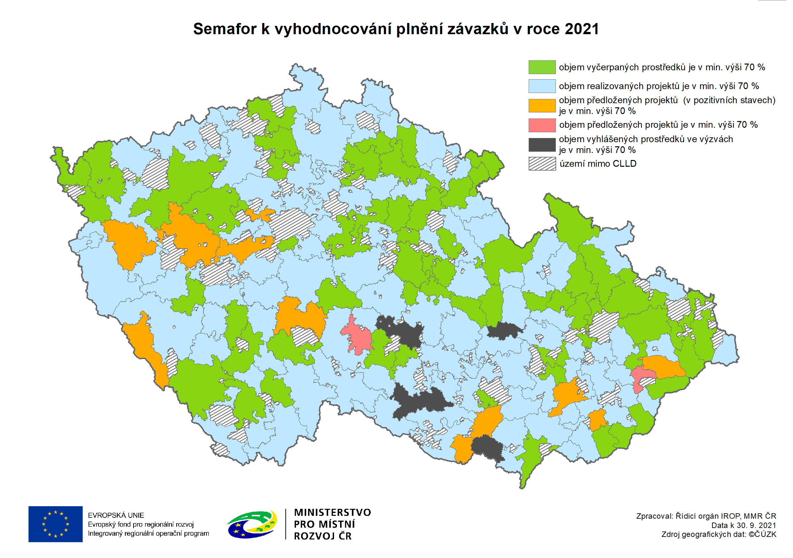

Slide 35
Vyhlašování výzev ITI/ZS ITI, IPRÚ a MAS
Vyhlašování posledních výzev nositelů ITI a IPRÚ, resp. ZS ITI bylo umožněno do 30. 6. 2021 s datem ukončení příjmu žádostí o podporu v MS2014+ nejpozději do konce roku 2021 bez možnosti dalšího prodloužení.
Vyhlašování výzev MAS je umožněno nejpozději do 15. listopadu 2021, a to tak, aby datum ukončení příjmu žádostí o podporu v MS2014+ bylo nejpozději do 15. prosince 2021 bez možnosti dalšího prodloužení.
Řídicí orgán IROP informuje členy Monitorovacího výboru IROP, že výzvy pro integrované nástroje:
pro ITI č. 42, 50, 48, 58, 60, 63, 66, 83,
pro IPRÚ č. 40, 41, 51, 59, 61, 64, 67, 84,
pro CLLD č. 45, 53, 55, 62, 65, 68, 69, 71, 85,
budou s ohledem na poslední výzvy nositelů IN otevřeny pouze do konce roku 2021.

Slide 36
Opatření realizovaná v souvislosti s COVID
7. 4. 2020 vydání Závazného stanoviska ŘO IROP č. 20
Zpoždění v realizaci projektu – stanovuje podmínky pro schválení ŽoZ na posunutí data ukončení realizace projektu za nejzazší termín stanovený výzvou.
Neplnění účelu projektu – pokud dochází k neplnění účelu projektu po určitou část období udržitelnosti, oznámí příjemce tuto skutečnost v nejbližší ZoU, není nutné předkládat ŽoZ. ŘO nestanoví finanční opravu, udržitelnost se neprodlužuje.
Neplnění uložených lhůt – neplnění lhůt např. pro doplnění žádosti nebo předložení ZoR/ZoU stačí zdůvodnit depeší manažerovi projektu.
Vždy nutné zdůvodnění s odkazem na relevantní dokumenty, ale přístup Centra je definován jako vstřícný.
Možnost informovat o změně i zpětně bez finanční korekce.
Během lockdownu probíhala administrace projektů bez omezení (vyjma kontrol na místě) a máme pozitivní odezvu od příjemců.

Slide 37
Stav na trhu stavebních prací
nedostatek stavebních materiálů (dřevo, železo) a jejich skokové zdražování
mnoho příjemců i dodavatelů vznáší dotazy na změny smluv (navýšení smluvní ceny)
ŘO/ZS budou změny posuzovat individuálně a s maximální tolerancí, ale je nutno dodržet ustanovení § 222 ZZVZ
ŘO/ZS budou postupovat v souladu s metodickým doporučením gestora ZZVZ a ÚOHS → Portál VZ (www.portal-vz.cz)
nezahájená zadávací řízení → doplnit inflační doložky do smluv o dílo (např. dle ceníkových cen RTS, URS) – gestor ZZVZ připravuje doporučení

Slide 38
Aktivity Centra v oblasti veřejných zakázek
poskytování konzultací před zahájením zadávacího řízení
preventivní kontroly zakázek před vyhlášením / před podpisem smlouvy
semináře pro příjemce (v regionech) – prezentace nejčastějších pochybení v oblasti VZ
články v odborných časopisech a na odborných fórech
kulaté stoly s velkými zadavateli / příjemci v regionech
nově aktualizovaná webová stránka s informacemi ohledně zakázek v projektech IROP (https://www.crr.cz/irop/projekt/verejne-zakazky-v-projektech-irop-pohledem-centra/)

Slide 39
Tematické factsheety IROP
Vyvěšené na stránkách IROP v části „Publikace“ - IROP - Ministerstvo pro místní rozvoj ČR - Publikace (mmr.cz)
Lednové „výroční“ – přehledové factsheety - statistiky o stavu a čerpání IROP
Čtvrtletně tematické
07/20 – sociální služby
10/20 – kultura a památky
04/21 – eGovernment
07/21 – podpora (KP)SVL oblastí v IROP
Notes:
https://irop.mmr.cz/cs/prehledy-a-publikace/publikace

Slide 40
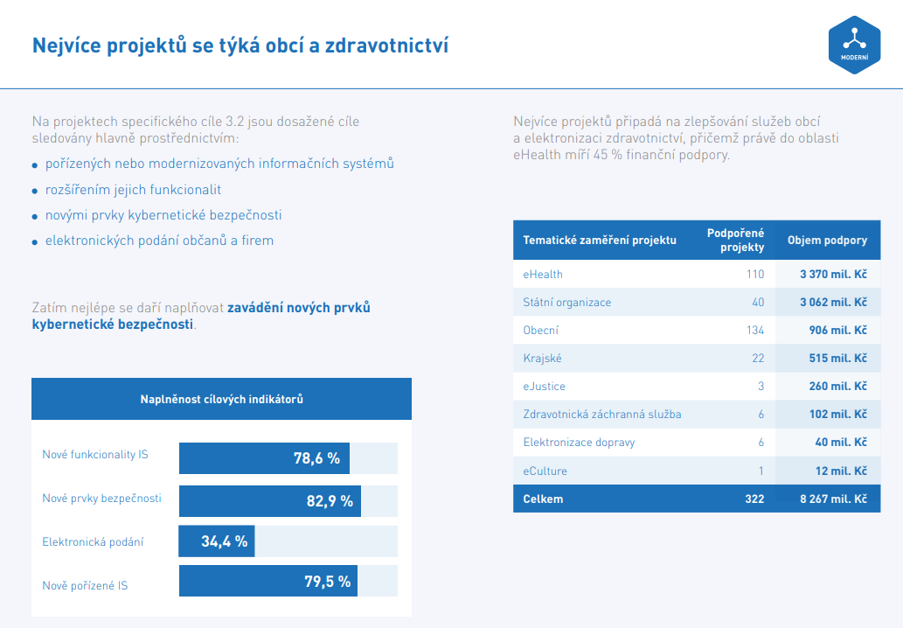
Tematické factsheety IROP - ukázka
Notes:
Z factsheetu červenec 2021 - eGovernment

Slide 41
5. Revize PD IROP v souvislosti s 2. tranší REACT-EU

Slide 42
Revize PD IROP v souvislosti s 2. tranší REACT-EU
Navýšení alokace IROP o druhou tranši prostředků REACT-EU na rok 2022
Vazba na revizi 2.0 PD IROP schválenou Evropskou komisí na základě prováděcího rozhodnutí C(2021) 3872 ze dne 26. května 2021
navýšení alokace IROP o první tranši prostředků REACT-EU na r. 2021
vytvoření prioritních os 6 a 7 (specifických cílů 6.1 a 7.1)
podpora zdravotnictví, IZS, sociální infrastruktury se zvýšenou energetickou účinností (SC 6.1) a doplňkově technické pomoci (SC 7.1)
Předpokládaná výše 2. tranše: cca 208,7 mil. EUR (5,4 mld. Kč)
Využití pro oblast zdravotnictví na dofinancování projektů 98. výzvy IROP v souladu s usnesením vlády č. 788 ze dne 13. září 2021
Úprava cílových hodnot indikátorů specifického cíle 6.1
v souvislosti s navýšením alokace a
na základě zpřesnění původních odhadů stanovených na základě jednotkových cen a konzultací s partner
Odebrání oblasti psychiatrické péče a zdravotních ústavů ze specifického cíle 6.1, tyto oblasti budou podporovány v IROP 2021–2027

Slide 43
Revize PD IROP v souvislosti s 2. tranší REACT-EU
Celkové rozdělení obou tranší REACT-EU v rámci IROP
Členění REACT-EU na jednotlivé aktivity | Alokace 1. tranše (kurz 26 CZK/EUR) |  | Alokace 2. tranše - odhad (kurz 26 CZK/EUR) |  | Alokace REACT-EU celkem (odhad v Kč) | Podíl na celkové alokaci REACT-EU
 | EUR | Kč | EUR | Kč
Zdravotnictví (přístroje a stavby) | 590 386 909 | 15 350 059 640 | 208 694 007 | 5 426 044 176 | 20 776 103 816 | 76,58 %
Integrovaný záchranný systém | 156 008 976 | 4 056 233 376 | 0 | 0 | 4 056 233 376 | 14,95 %
Sociální infrastruktura se zvýš. energet. účinností | 79 533 988 | 2 067 883 682 | 0 | 0 | 2 067 883 682 | 7,62 %
Technická pomoc | 8 846 154 | 230 000 004 | 0 | 0 | 230 000 004 | 0,84 %
Celkem | 834 776 027 | 21 704 176 702 | 208 694 007 | 5 426 044 176 | 27 130 220 878

Slide 44
Srovnání podílu příspěvku EFRR na klima v REACT-EU napříč EU
1. tranše
Notes:
Zdroj dat: https://cohesiondata.ec.europa.eu/stories/s/REACT-EU-Fostering-crisis-repair-and-resilience/26d9-dqzy/
BG, GR a HU hodnota 0
19% - podíl na klima v první tranši
15% - pokles podílu na klima po započtení 2. tranše (odhad)

Slide 45
Revize PD IROP další kroky
Schválení MoV IROP s mandátem úpravy částky a MI podle skutečné částky 2. tranše.
Získání údajů z EK po vypočtení částky 2. tranše pro jednotlivé členské státy.
ŘO IROP zapracuje částku do PD IROP a zašle přes SFC do EK ke schválení.
ŘO IROP po ujištění od EK, že k návrhu nebudou žádané další připomínky, začne vydávat RoPD dalším projektům z 98. výzvy v objemu 2. tranše.
EK oficiálně schválí změnu PD IROP.

Slide 46
6. Roční komunikační plán IROP po rok 2022

Slide 47
6. Roční komunikační plán IROP 2022
V roce 2022 chceme propagovat
Úspěšné projekty IROP 2014-2020
Výzvy IROP 2021-2027 – budovat absorpční kapacitu a poskytovat informace
Přínosy REACT-EU pro regionální zdravotnictví, IZS a sociální infrastrukturu

Slide 48
6. Roční komunikační plán IROP 2022
Komunikační aktivity IROP – 1. část
Mediální kampaň REACT-EU
Kampaň 2,4 mil. Kč: představení přínosů podpory REACT-EU v regionálních tištěných periodikách a on-line
Kampaň Direct e-mail
Kampaň 500 tis. Kč: e-mail s informacemi rozeslaný na ponteciální žadatele s cílem je přesměrovat na web IROP
Sociální sítě a vytváření vlastního on-line obsahu
Facebook a YouTube – profesionální správa, tvorba obsahu
Vlastní obsah: fotografie projektů, videoreportáže
Putovní výstava
Putovní výstava projektů IROP – 2 putovní sady projektů

Slide 49
6. Roční komunikační plán IROP 2022
Komunikační aktivity IROP – 2. část
Další rozvoj webu IROP
Uživatelská přívětivost, atraktivita
Optimalizace pro webové vyhledávání
Úpravy webu pro programové období 2021-2027
Soutěže
Fotografie a videoreportáže
Tiskové zprávy a aktuality
Snídaně s novináři, tiskové konference – příprava podkladů
Výroční konference
Propagační předměty

Slide 50
6. Roční komunikační plán IROP 2022
Komunikační aktivity Centra v roce v roce 2022
Microsite Regiony nás baví – tvorba obsahu, správa a propagace microsite
Konzultační servis
Semináře a workshopy
Inzerce v tisku a on-line
Regionální výroční konference
Web Centra
Propagační aktivity ve spolupráci s NPÚ (fotorámy na památkách)
Fotografie
Propagační předměty

Slide 51
6. Roční komunikační plán IROP 2022
Plánované výdaje na rok 2022
Výdaje na komunikační aktivity ŘO IROP | 18 964 340 Kč
Výdaje na komunikační aktivity Centra | 9 709 188 Kč
Výdaje na komunikační aktivity v roce 2022 celkem | 28 673 528 Kč

Slide 52
7. Vyhodnocení plnění Evaluačního plánu IROP

Slide 53
Sumarizace plnění EP IROP v roce 2021
Zpráva o plnění Evaluačního plánu IROP se týká období 1. 10. 2020 - 30. 08. 2021
Pro dané období bylo plánováno dokončení dvou evaluací, zahájení realizace jedné externí evaluace a jedné interní evaluace.
Dokončeny byly "Ex-ante evaluace IROP 2021-2027“ a „Evaluace integrovaných nástrojů v IROP“.
Plánovány byly:
"Vyhodnocení systému výzev a procesu hodnocení projektů IROP“
„Evaluace PO1 a PO3 IROP: Případové studie projektů“
Harmonogram obou evaluací byl posunut a tato změna je předmětem aktualizace EP IROP.
Pokračuje externí realizace Vyhodnocení vlivu Integrovaného regionálního operačního programu pro programové období 2021-2027 na životní prostředí.

Slide 54
Dokončené evaluace
Ex-ante evaluace Integrovaného regionálního operačního programu pro programové období 2021-2027
Evaluace byla koncipována jako průběžná a doporučení, které evaluátor přinášel během jejího zpracování byla průběžně zohledněna či zapracována při tvorbě Programového dokumentu
Ze Závěrečné zprávy evaluace vzešlo 32 doporučení
ŘO IROP vyhodnotil jako relevantní 17 doporučení
Evaluace integrovaných nástrojů v IROP
Ze Závěrečné zprávy evaluace vzešlo 13 doporučení
ŘO IROP vyhodnotil jako zcela či částečně relevantní 12 doporučení

Slide 55
Ex-ante evaluace IROP 2021-2027
Hlavní zjištění:
Program v souladu s Dohodou o partnerství pro programové období 2021-2027.
Navržené aktivity přispějí k řešení identifikovaných problémů a k dosažení vytyčených cílů programu.
V programu není potenciál pro úspěšné využití finančních nástrojů, neboť realizovatelné investice nevytvářejí dodatečné příjmy nebo úspory umožňující splacení finančního nástroje.
Navržená indikátorová soustava je relevantní, některé očekávané výstupy nebo přínosy nejsou navrženými indikátory pokryty.
Notes:
ŘO IROP na základě připomínek revidoval indikátorovou soustavu, některé návrhy nových indikátorů zamítnul jako nerealizovatelné nebo zbytečně administrativně náročné.

Slide 56
Evaluace integrovaných nástrojů v IROP
Zjištění: Podstatný problém v integrovaných nástrojích je nejednotnost metodického postupu mezi operačními programy. Časově provázat výzvy pro infrastrukturní a měkké sociální projekty z IROP a OPZ).
Doporučení: Zajistit maximální sjednocení metodického prostředí napříč operačními programy.
Doporučení: Časově provázat relevantní výzvy pro navazující projekty (např. pro měkké sociální projekty OPZ a infrastrukturní projekty IROP).
Doporučení: Sjednotit podmínky týkající se stejných cílových skupin.
Úkol: Využít možností daných JNR a pracovních platforem k metodickému sjednocení postupů a procesů.

Slide 57
Evaluace integrovaných nástrojů v IROP
Zjištění: Strategie ITI/IPRÚ se zaměřují jen na aktivity, které je možné z vybraných operačních programů realizovat.
Doporučení: upravit způsob vzniku strategií tak, aby v mnohem větší míře kombinovaly prostředky ze všech dostupných zdrojů (národní zdroje, krajské, městské rozpočty, prostředky dalších aktérů v území atd.).
Reakce ŘO: Návrh MP INRAP umožňuje strategie rozpracovat šířeji, aby mohly obsahovat i záměry a prostředky z více zdrojů. Jejich využití je v gesci jednotlivých nositelů.
Notes:
Předmětem posouzení strategie je však část relevantní pro řídící orgán, který posuzuje soulad s daným programem, z kterého budou prostředky na realizaci projektů ve strategii rezervovány. I proto je proces přípravy a hodnocení strategie je rozdělen na dvě fáze, kdy první koncepční část bude obsahovat analýzu a strategii daného území, která může být rozpracována šířeji a následně až akční plán, složený z jednotlivých programových rámců, bude předmětem hodnocení jednotlivých řídících orgánů.

Slide 58
Evaluace integrovaných nástrojů v IROP
Zjištění: konkrétní témata, která se ukazují jako nejvíce profitující z fungování integrovaných nástrojů:
Na sebe navazující dopravní infrastruktura, cyklodoprava i bezpečnostní opatření ve více lokalitách.
Komplexní sociální projekty, které umožňují provazbu s investičními aktivitami (rekonstrukce prostor sociálních služeb, nákup vozidel pro terénní sociální služby či rozvoj sociálního bydlení).
Projekty umožňující spolupráci většího množství aktérů. V tomto případě nemusí nutně docházet k propojování více jednotlivých projektů, ale spíše subjektů v rámci jednoho projektu (podniky a sociální služby apod.).

Slide 59
Evaluace integrovaných nástrojů v IROP
Zjištění: Problém s přetížením hodnotitelů a s tím spojené zdržení při realizaci projektů.
Doporučení: Zajistit dostatečné kapacity hodnotitelů CRR – využít zejména zrušení Zprostředkujících subjektů a pokusit se tak pracovníky této instituce dostat do CRR.
Reakce ŘO: Doporučení není relevantní. Zajištění dostatečných kapacit hodnotitelů CRR navrhovaným způsobem není možné. CRR bude jediným zprostředkujícím subjektem.
Doporučení: Minimalizovat kolové výzvy a naopak ve větší míře využívat výzev průběžných. Jejich výhodou je, že nedochází k nakupení žádostí na jeden čas, kapacity hodnotitelů jsou tedy méně zatíženy.
Reakce ŘO: Minimalizace kolových výzev je v budoucím programovém období avizována, tj. budou upřednostněny průběžné výzvy.

Slide 60
Evaluace v realizaci
Vyhodnocení vlivu Integrovaného regionálního operačního programu pro programové období 2021-2027 na životní prostředí
Jde o posouzení vlivů na životní prostředí (proces SEA)
Realizováno externím dodavatelem – Českou zemědělskou univerzitou
Zahájena v srpnu 2019, ukončena do konce roku 2021 (stanovisko SEA do konce října 2021)

Slide 61
8. Aktualizace Evaluačního plánu IROP

Slide 62
Změny EP IROP:
Aktualizace EP zohledňuje tyto změny:
Snížení kapacity evaluační jednotky IROP ze 2 FTE na 1 FTE
Úpravy harmonogramů plánovaných evaluací
V současnosti zapojil ŘO IROP dalšího zaměstnance ŘO do evaluační činnosti na částečný úvazek a navýšil tak kapacitu EJ IROP na 1,5 FTE
Evaluace, u kterých došlo k posunu harmonogramu:
„Evaluace PO1 a PO3 IROP: Případové studie projektů 1Q“
„Vyhodnocení systému výzev a procesu hodnocení projektů IROP“
„Vyhodnocení IT investic v oblasti základního a středního školství“
„Vyhodnocování efektivity realizovaných komunikačních nástrojů ŘO IROP II.“
Další postup při rozvrhování a realizaci EP IROP vychází z priority, kterou je včasná realizace a dokončení především výsledkových evaluací IROP.

Slide 63
Změny harmonogramu EP IROP
Evaluace s upraveným harmonogramem
Název evaluace | Původní harmonogram | Nový harmonogram
„Evaluace PO1 a PO3 IROP: Případové studie projektů“ | 1Q 2021-4Q 2021 | 4Q 2021-3Q 2022
„Vyhodnocení systému výzev a procesu hodnocení projektů IROP“ | 2Q 2021-3Q 2021 | 4Q 2021-3Q 2022
„Vyhodnocení IT investic v oblasti základního a středního školství“ | 3Q 2021-1Q 2022 | 1Q 2022-3Q 2022
„Vyhodnocování efektivity realizovaných komunikačních nástrojů ŘO IROP II.“ | 1Q 2021-4Q 2021 | 2Q 2022-4Q 2022

Slide 64
9. Informace o stavu přípravy IROP 2021 - 2027

Slide 65
Stav příprav IROP od května 2020
Vnitřní připomínkové řízení na MMR k PD IROP – 30 připomínek
Meziresortní připomínkové řízení k PD IROP – 300 připomínek
Vypořádání připomínek EK k PD IROP ve dvou kolech – 177 připomínek
Jednání s Evropskou komisí k PD IROP a k Dohodě o partnerství
Roadshow IROP 2021-2027 po zbývajících krajských městech (Brno, Zlín, Plzeň, Praha)
Jednání s MŽP k rozmezí u zelené infrastruktury mezi IROP a OPŽP
Rozdělení alokace pro jednotlivá ITI (k dořešení alokace pro ZŠ)
Příprava požadavků na programové rámce integrovaných strategií ITI a CLLD
Aktuálně probíhá SEA k PD IROP - do konce října 2021

Slide 66
Další kroky v přípravě IROP
Úkol | Termín | Garant
Jednání s Evropskou komisí k IROP a DoP | 18. – 19. 10. 2021 | ŘO IROP/EK/MMR-NOK
Finalizace SEA k PD IROP | říjen 2021 | MŽP
Schválení PD IROP vládou | říjen/listopad 2021 | ŘO IROP
Oficiální odeslání PD IROP na EK a začátek formálního vyjednávání s EK | po schválení PD IROP vládou | ŘO IROP
0. jednání Monitorovacího výboru IROP | 17. 12. 2021 | ŘO IROP
Schválení PD IROP Evropskou komisí | začátek roku 2022 | EK
1. jednání Monitorovacího výboru IROP | 1. čtvrtletí 2022 | MV IROP
Vyhlášení prvních výzev v IROP | 1. čtvrtletí 2022 | ŘO IROP

Slide 67
Roadshow IROP - představení IROP 2021-2027
Cíl Roadshow IROP:
představení změn a novinek v IROP pro období 2021-2027;
představení nastavení a zaměření Integrovaných územních investic (ITI) a Komunitně vedeného místního rozvoje (CLLD) pro období 2021-2027.
Roadshow v číslech:
14. 10. 2019 zahájení v Praze a po dvojím přerušení kvůli pandemické situaci, byla ukončena v 14. 9. 2021 opět v Praze;
12 krajských měst + Praha;
1756 účastníků.
Vzhledem k velkému zájmu o dané téma a přání účastníku o opakování akce i v roce 2022, plánuje CRR v příštím roce uskutečnit sérii seminářů, navazujících na Roadshow IROP na regionální úrovni.

Slide 68
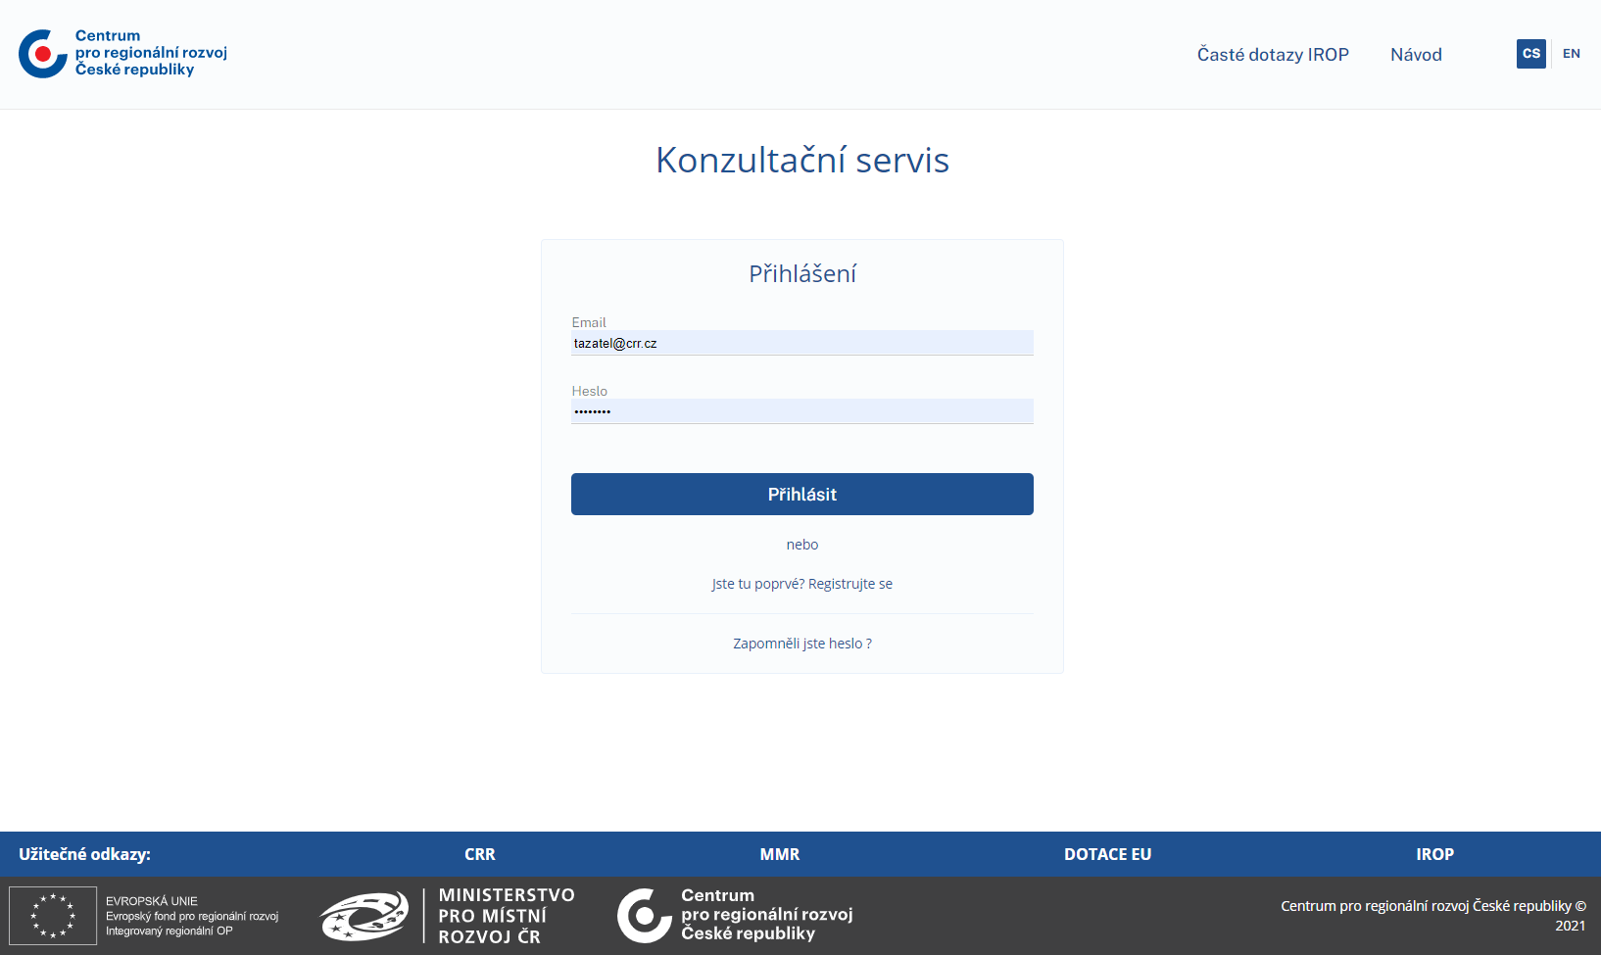
Konzultační servis IROP
V průběhu roku 2021 spuštěna nová SW aplikace pro zadávání a zodpovídání dotazů žadatelů a zpracovatelů před podáním žádosti o podporu
Aplikace je umístěna na webových stránkách Centra a je preferovaným způsobem komunikace žadatele s Centrem k IROP
Zajištění jednotnosti odpovědí a vytvoření databáze dotazů
https://ks.crr.cz/

Slide 69
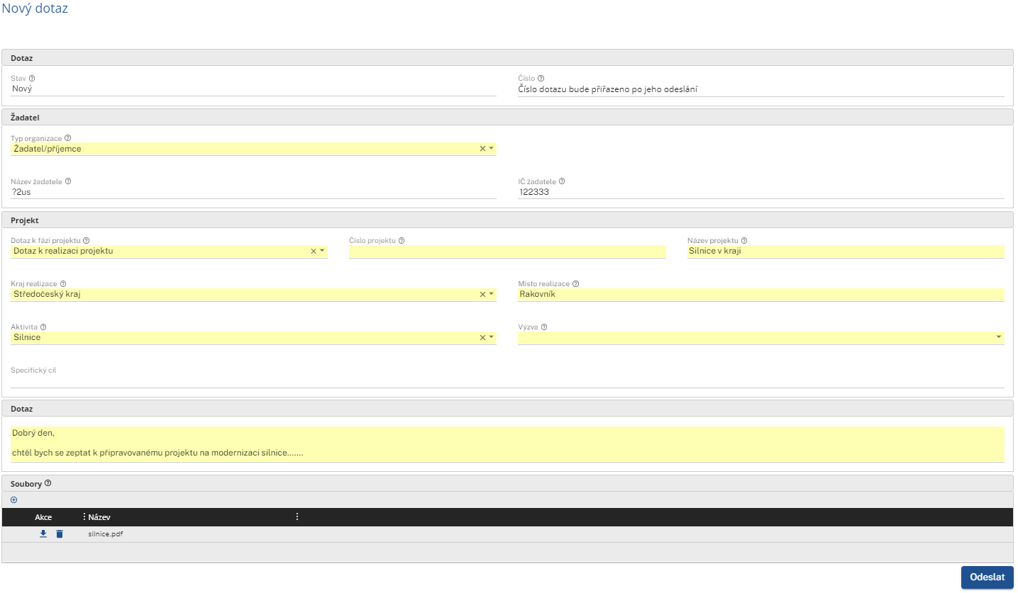
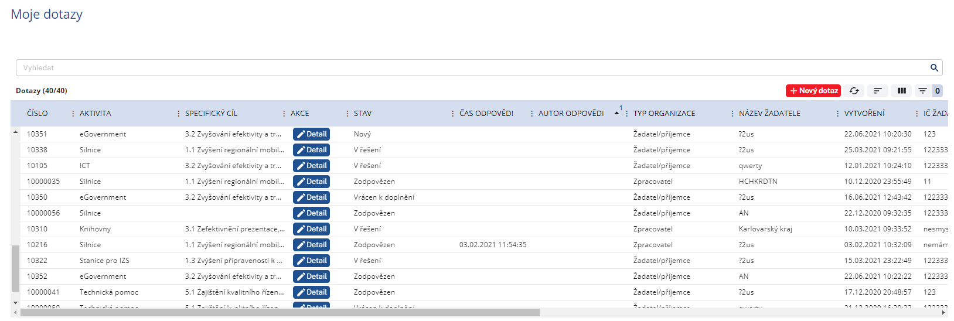
Konzultační servis IROP
Zadávání dotazů tazatelem včetně základních parametrů – aktivita, výzva a kraj, dle kterých je dotaz přiřazen konkrétnímu řešiteli – možnost konzultace odpovědi s Řídicím orgánem IROP
Tazatel má k dispozici přehled všech svých řešených dotazů a o změně jejich stavu je notifikován na registrovaný e-mail

Slide 70
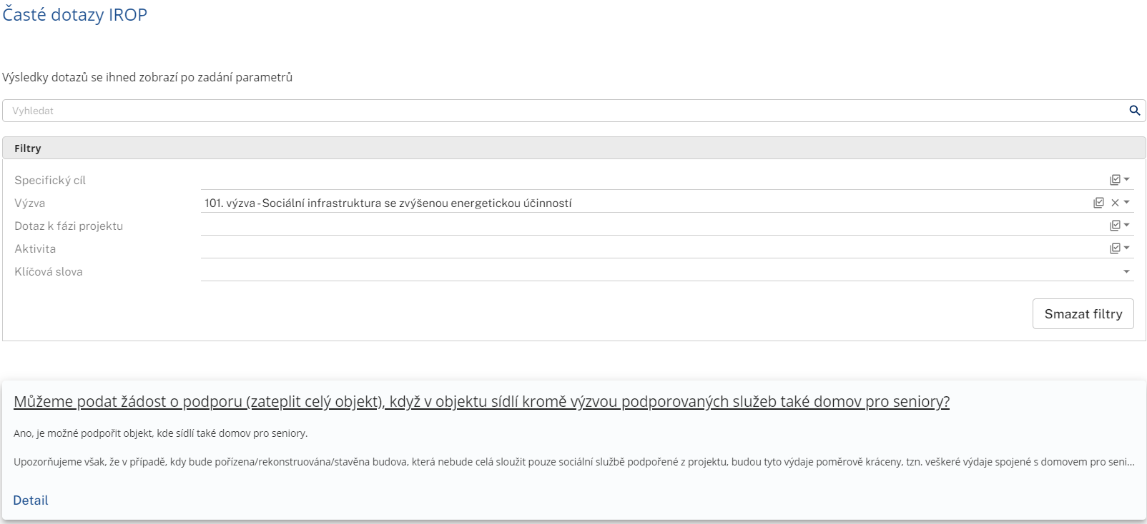
Konzultační servis IROP
Zveřejnění často kladených dotazů a odpovědí k IROP i pro nepřihlášené uživatele
Registrováno již 833 uživatelů
Rychlá komunikace – od března 2021 více jak 1700 vyřešených dotazů s průměrnou délkou odpovědi 2 PD

Slide 71
10. Různé

Slide 72
11. Závěry z 16. zasedání Monitorovacího výboru IROP

